Slide 1

第 三 章
随 机 变 量 的 数 字 特 征

Slide 2

第一节 数学期望
一、随机变量的数学期望
二、随机变量函数的数学期望
三、数学期望的性质
四、小结

Slide 3
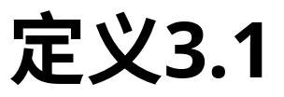
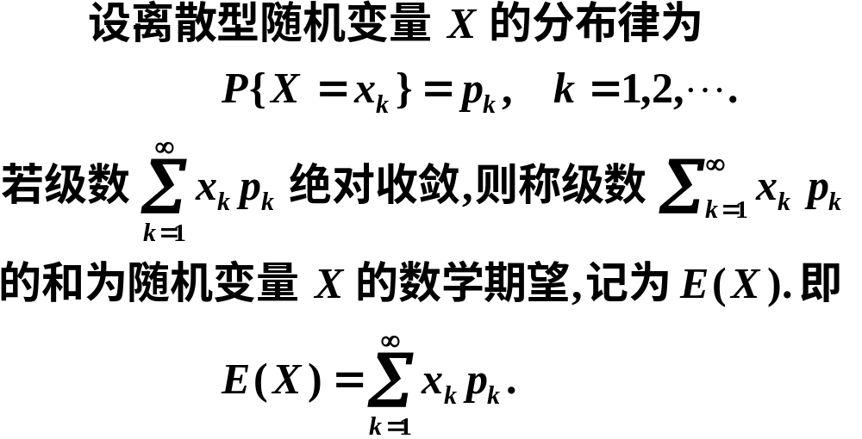
一、随机变量的数学期望
1. 离散型随机变量的数学期望

Slide 4
关于定义的几点说明
(1) E(X)是一个实数,而非变量,它是一种加
权平均,与一般的平均值不同 , 它从本质上体现
了随机变量 X 取可能值的真正平均值, 也称
均值.
(2) 级数的绝对收敛性保证了级数的和不
随级数各项次序的改变而改变 , 之所以这样要
求是因为数学期望是反映随机变量X 取可能值
的平均值,它不应随可能值的排列次序而改变.
(3) 随机变量的数学期望与一般变量的算
术平均值不同.

Slide 5









例1 谁的技术比较好?
甲射手
乙射手
试问哪个射手技术较好?

Slide 6
解
故甲射手的技术比较好.

Slide 7







例2 如何确定投资决策方向?
某人有10万元现金, 想投资
于某项目, 欲估成功的机会为 30
%, 可得利润8万元 , 失败的机会
为70%, 将损失 2 万元.若存入银
行, 同期间的利率为5% , 问是否
作此项投资?
解
设 X 为投资利润,则
存入银行的利息:
故应选择投资.

Slide 8
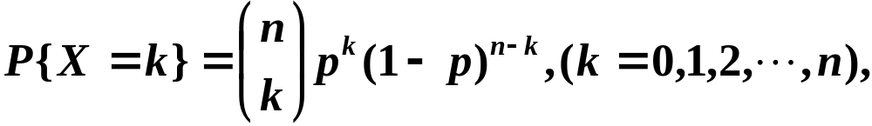

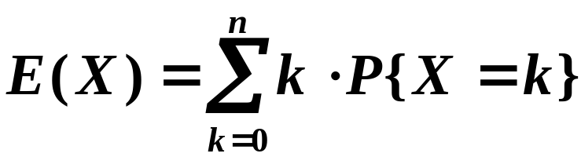
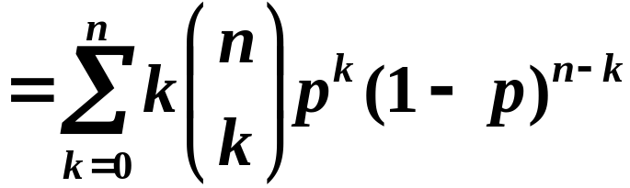
例3 二项分布
设随机变量 X 服从参数为 n, p 二项分布,
其分布律为
则有

Slide 9
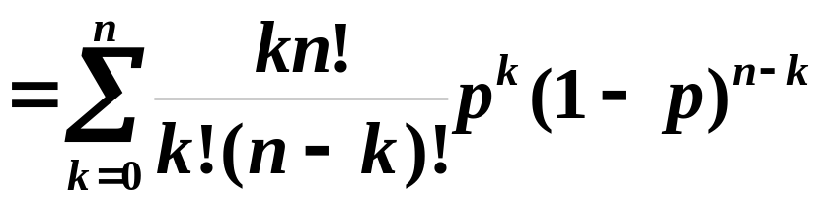
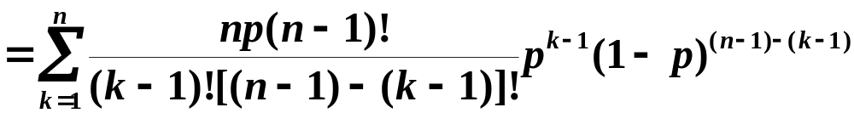
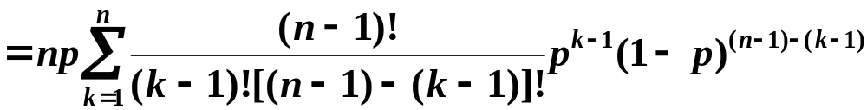

=np
则两点分布b(1,p)的数学期望为 p.

Slide 10
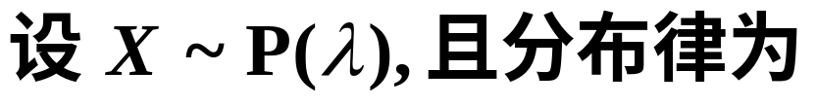
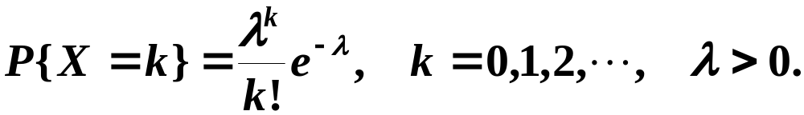
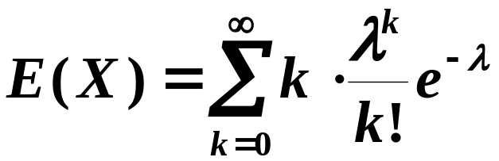
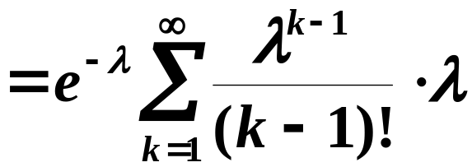



例4 泊松分布
则有

Slide 11
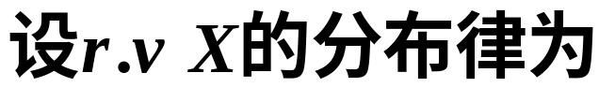
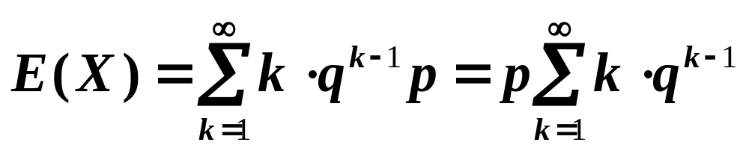
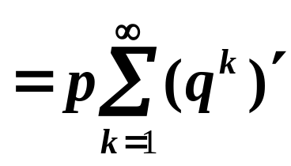
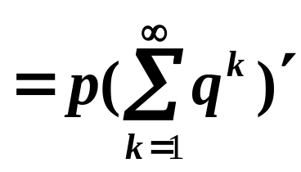
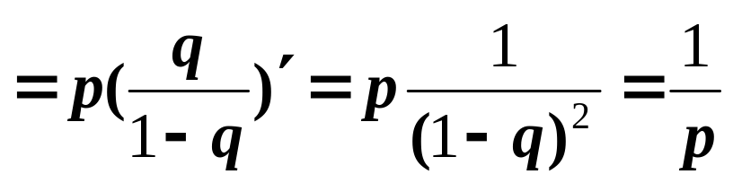
例5 几何分布
则有

Slide 12
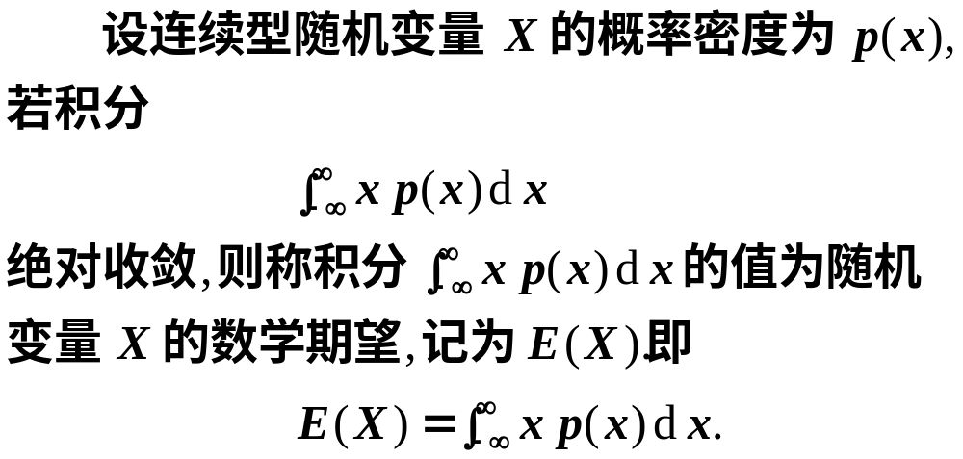
2.连续型随机变量数学期望的定义
定义3.2

Slide 13
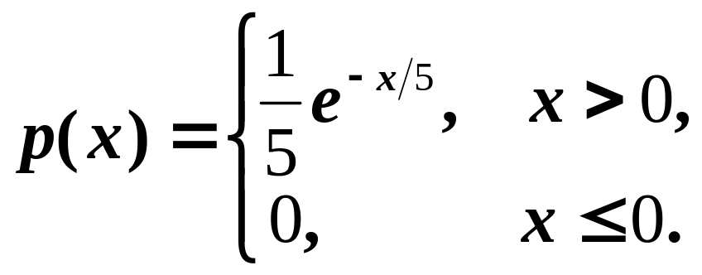
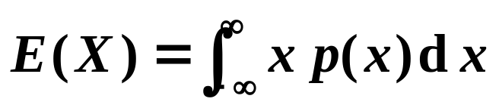
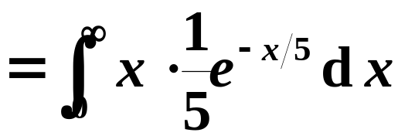

例6 顾客平均等待多长时间?
设顾客在某银行的窗口等待的服务的时间
X(以分计)服从指数分布,其概率密度为
试求顾客等待服务的平均时间?
解
因此,顾客平均等待5分钟就可得到服务.

Slide 14
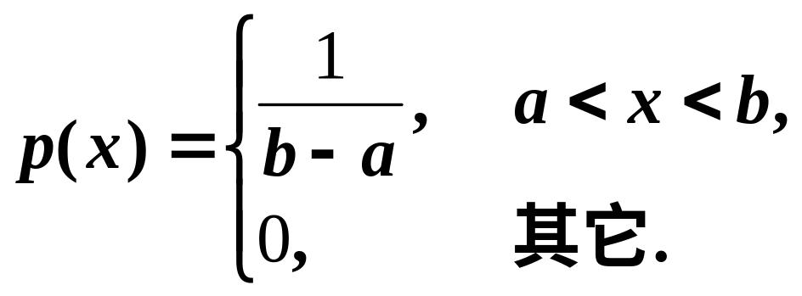
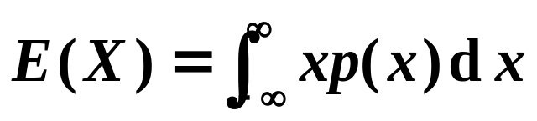
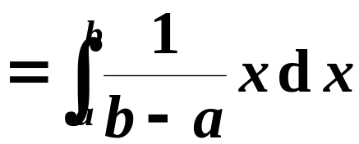
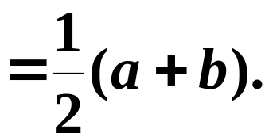
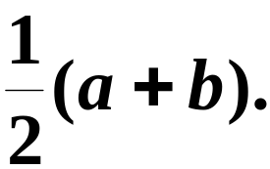
例7 均匀分布
则有
结论 均匀分布的数学期望位于区间的中点.

Slide 15
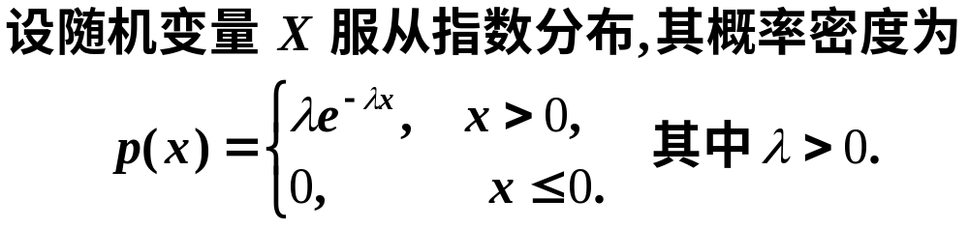

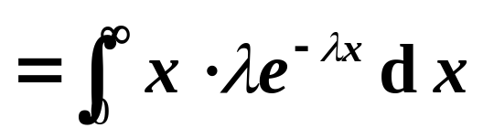
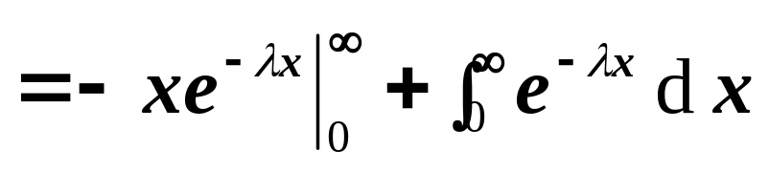
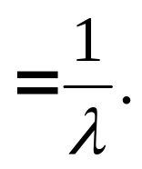
例8 指数分布
则有

Slide 16
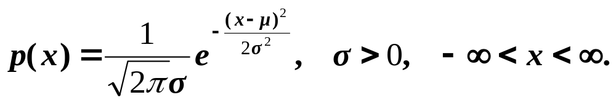

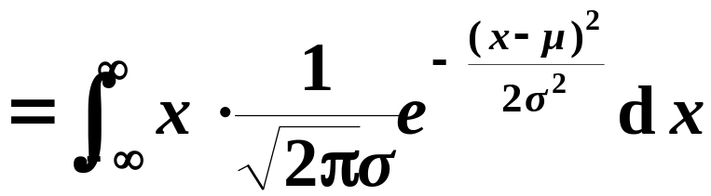
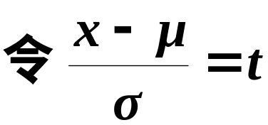

例9 正态分布
则有

Slide 17
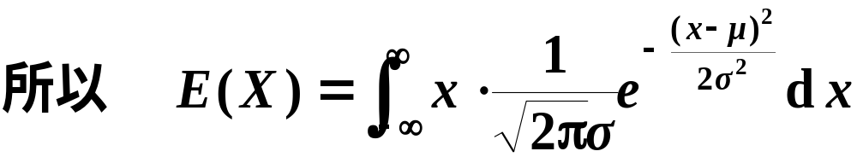
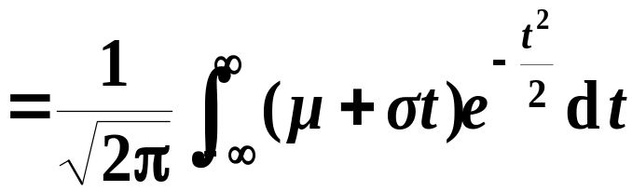
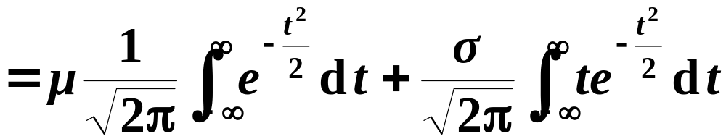



Slide 18
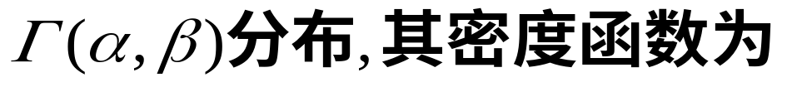
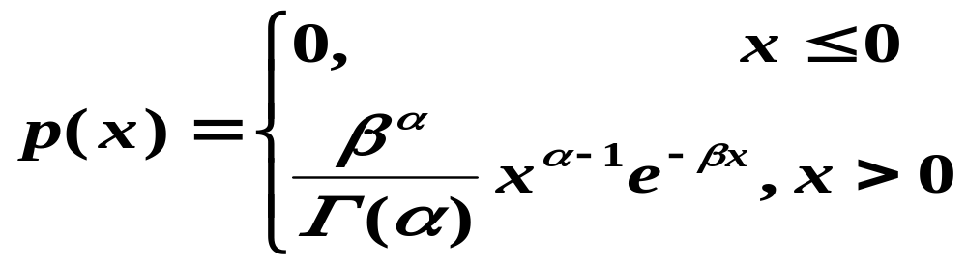
实例10 设随机变量X服从
求E(X)

Slide 19
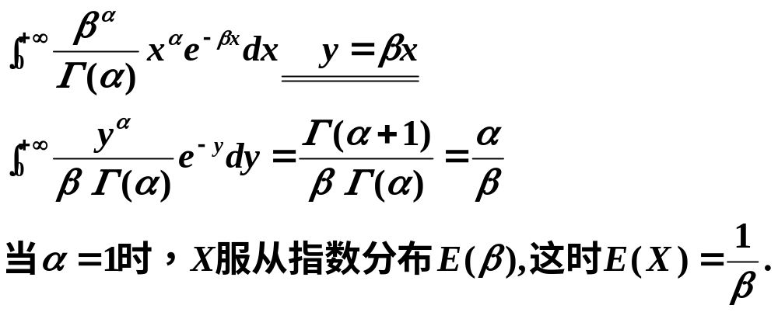
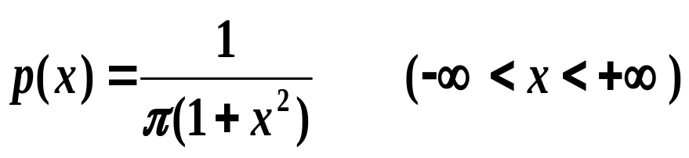
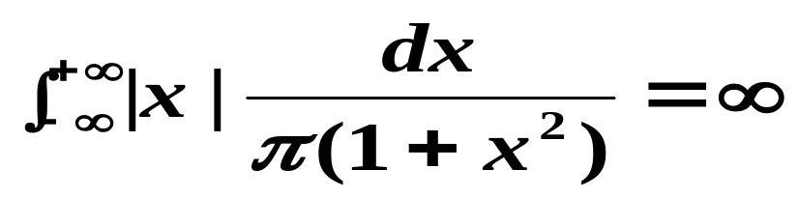
解: E(X)=
例3.7 设随机变量 X服从柯西分布,其密度函数为
求E(X).
解: 由于积分
因此柯西分布的数学期望不存在.

Slide 20
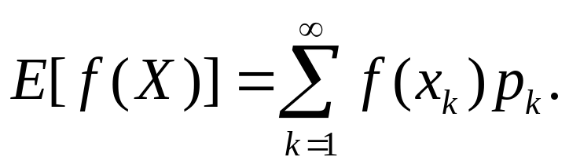
二、随机变量函数的数学期望
1. 离散型随机变量函数的数学期望
若X为离散型随机变量，分布律为
Y=f(X)为X的函数
则Y的期望为

Slide 21
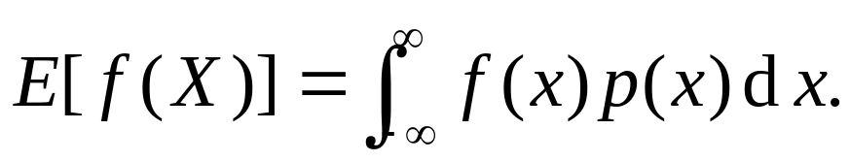
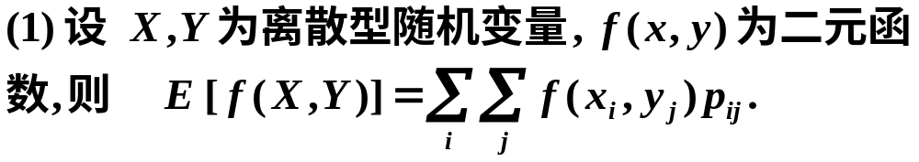
2. 连续型随机变量函数的数学期望
若 X 是连续型的,它的分布密度为 p(x) 则
3. 二维随机变量函数的数学期望

Slide 22
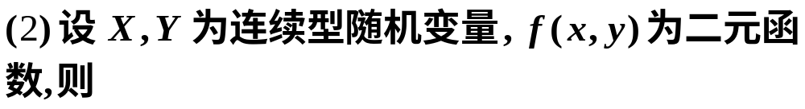
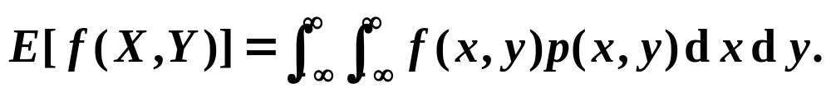

Slide 23













例10 设 (X ,Y) 的分布律为
解

Slide 24



















由于

Slide 25
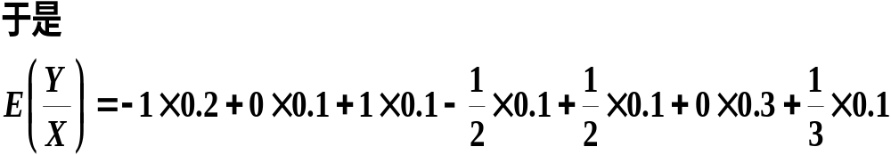
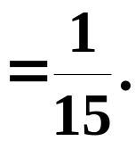













Slide 26



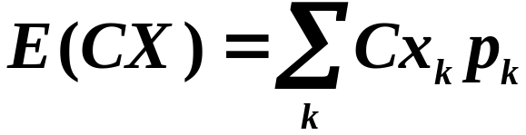
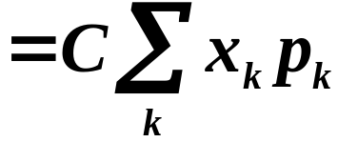




三、数学期望的性质
1. 设C是常数, 则有
证明
2. 设 X 是一个随机变量,C 是常数, 则有
证明
例如

Slide 27




3. 设 X、Y 是两个随机变量, 则有
证明
推广
4. 设 X、Y 是相互独立的随机变量, 则有
说明 连续型随机变量 X 的数学期望与离散型随机变量数学期望的性质类似.

Slide 28





例11*
解

Slide 29







Slide 30

四、小结
数学期望是一个实数, 而非变量,它是一种加权平均, 与一般的平均值不同,它从本质上体现了随机变量 X 取可能值的真正的平均值.
2. 数学期望的性质

Slide 31

3. 常见离散型随机变量的数学期望

Slide 32

4.常见连续型随机变量的数学期望

Slide 33

备份题
例1 你知道自己该交多少保险费吗?
根据生命表知 , 某年龄段保险者里 , 一 年中每个人死亡的概率为0.002, 现有10000个这类人参加人寿保险,若在死亡时家属可从保险公司领取 2000 元赔偿金 . 问每人一年须交保险费多少元?

Slide 34




解
设1年中死亡人数为X ,
被保险人所得赔偿金的期望值应为
若设每人一年须交保险费为a 元,

Slide 35


由被保险人交的“纯保险费”与他们所能得到的赔偿金的期望值相等知
故每人1年应向保险公司交保险费4元.

Slide 36






例2 某大学二年级学生进行了一次数学统考,设其成绩 X 服从 N(75, 9) 的正态分布,试求学生成绩的期望值.
解

Slide 37









例3 设
求:
解

Slide 38






例4
解

Slide 39



例5 商店的销售策略

Slide 40








解

Slide 41











Slide 42








例5
到站时刻
概率

Slide 43








解

Slide 44










